Slide 1
Кафедра внутрішньої медицини №1
Одеський національний медичний університет
Гострий коронарний синдром (нестабільна стенокардія, гострий інфаркт міокарда)

Slide 2
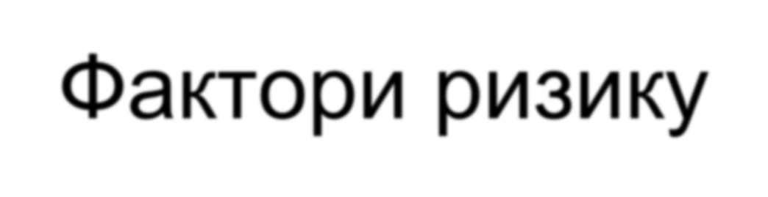
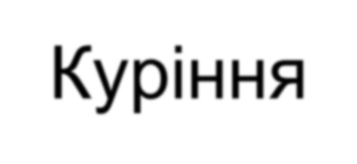
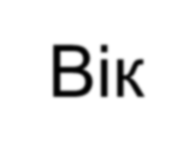
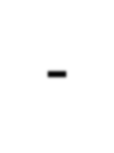
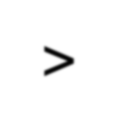
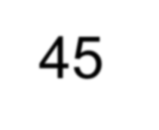
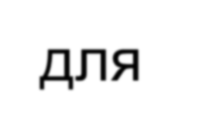


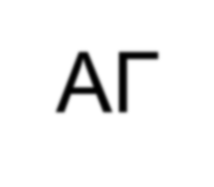
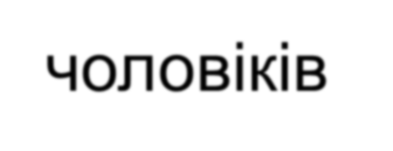
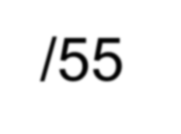

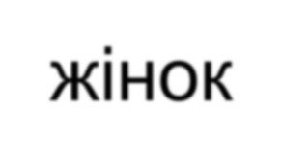
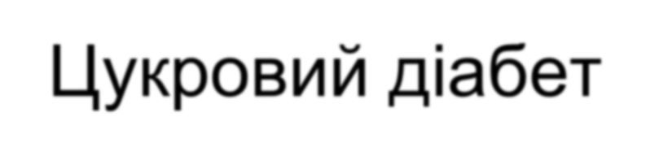
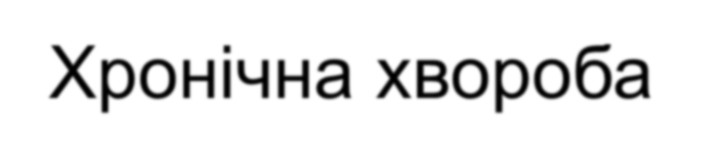
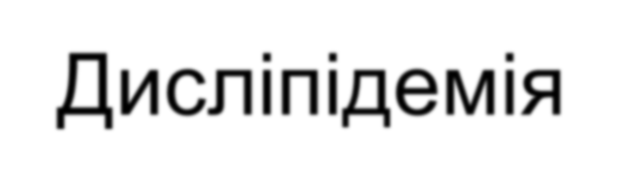

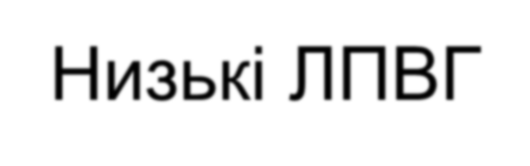
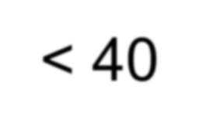
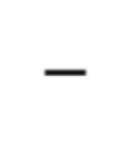
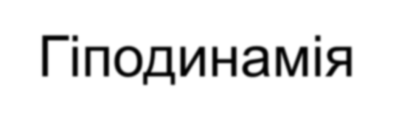
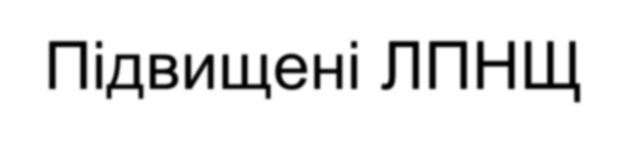
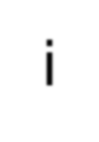
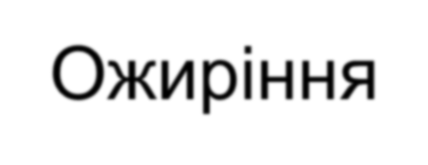
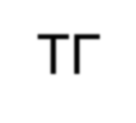
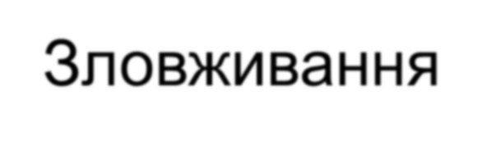
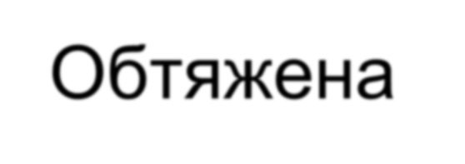
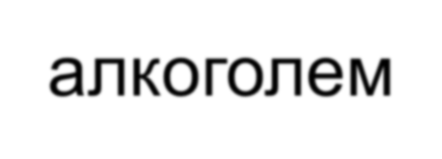
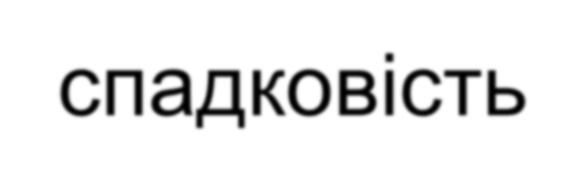
Фактори ризику
Куріння АГ
Цукровий діабет Дисліпідемія
Низькі ЛПВГ < 40
Підвищені ЛПНЩ і ТГ
Обтяжена спадковість
Вік- > 45 для
чоловіків /55 для жінок
Хронічна хвороба нирок
Гіподинамія Ожиріння
Зловживання алкоголем

Slide 3
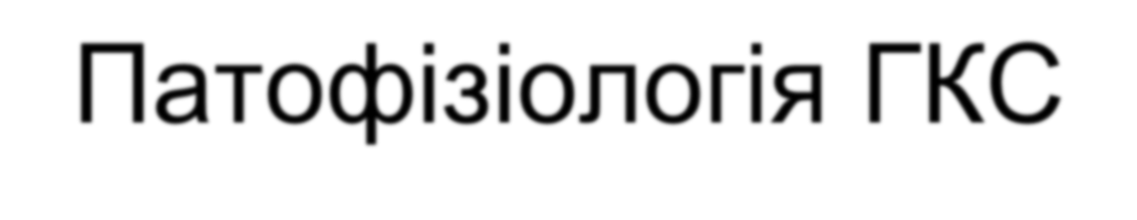
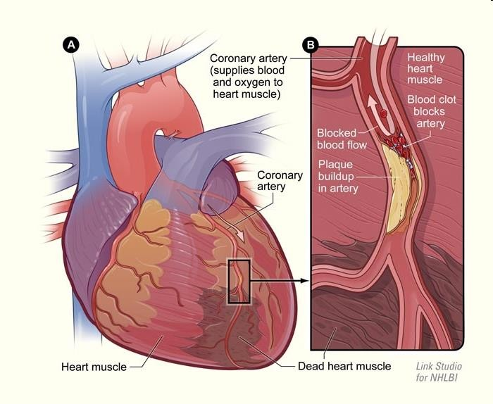
Патофізіологія ГКС
Причиною ГКС майже завжди є раптове зменшення коронарного кровотоку, викликане атеросклерозом у поєднанні з тромбозом, з або без супутньої вазоконстрикції.
Приблизно в 2/3–3/4 випадків
формуванню коронарного тромбу передує раптовий розрив вразливої бляшки (запаленої, багатої на ліпіди, покритої тонкою фіброзною оболонкою).
У 3/4 випадків тромби, які ведуть до інфаркту, формуються в ділянці бляшок, які викликають лише незначний або помірний стеноз вінцевої артерії.

Slide 4
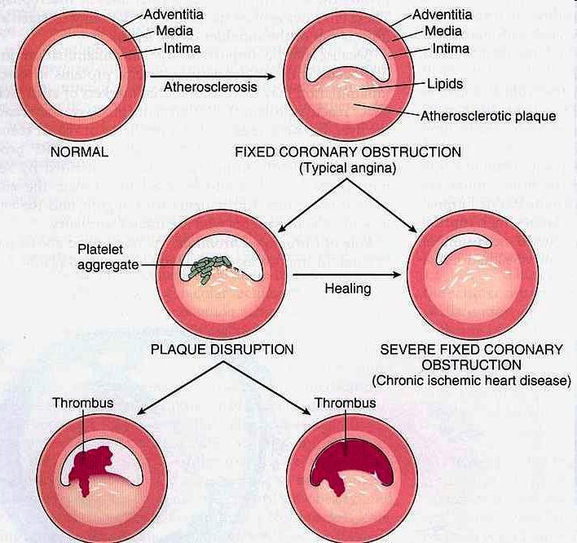

Slide 5
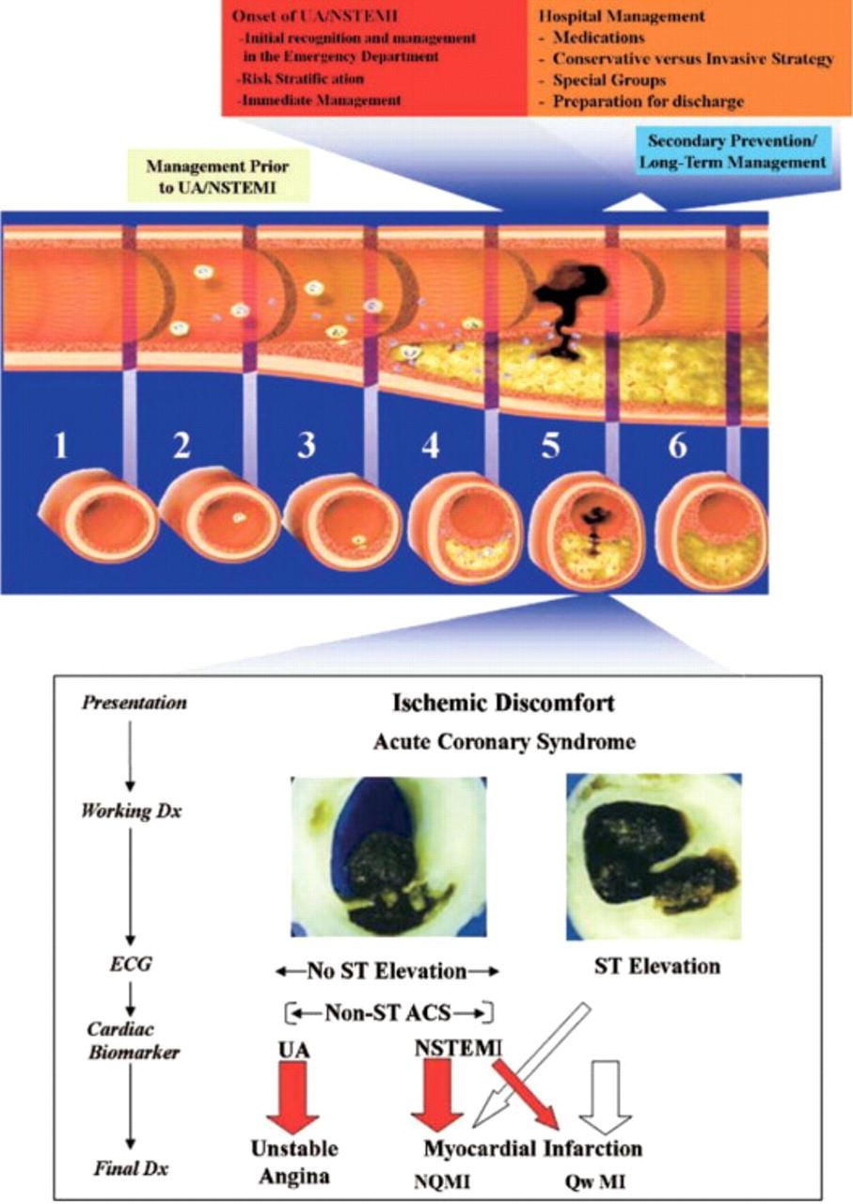

Slide 6
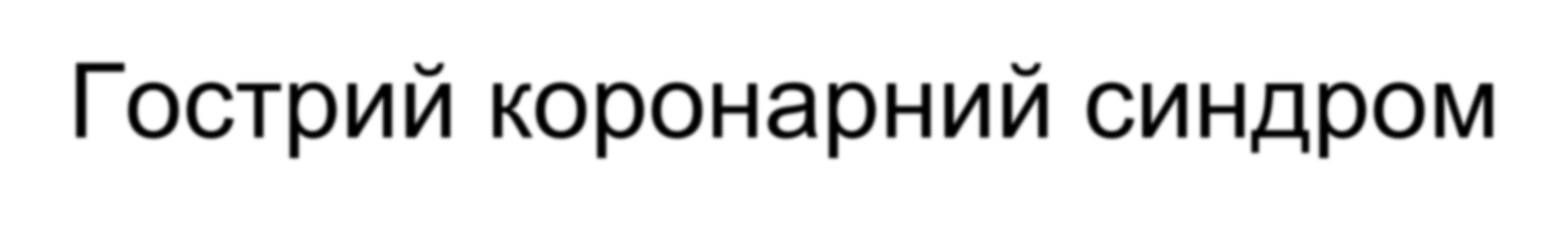
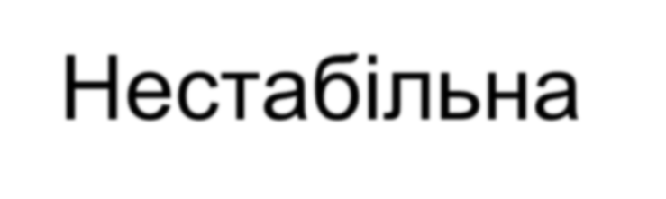

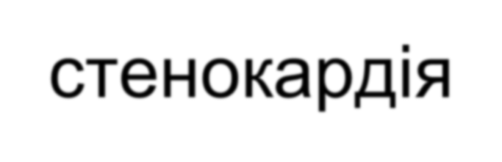
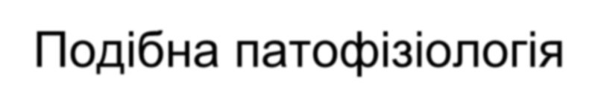
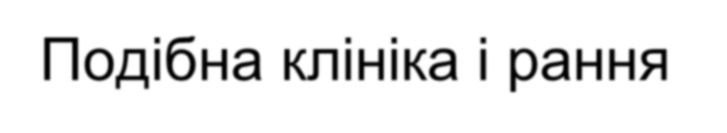
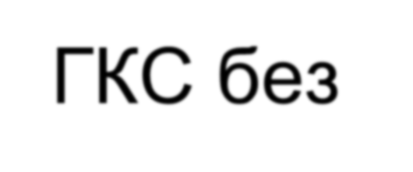
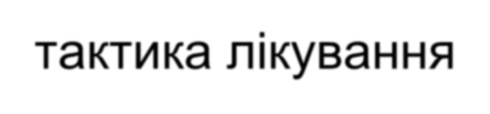
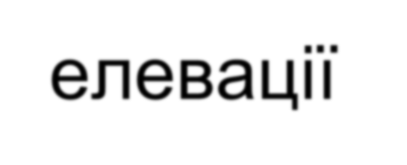
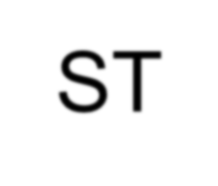
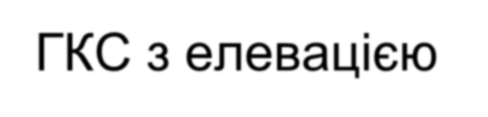
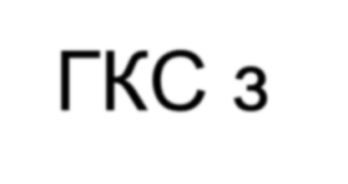
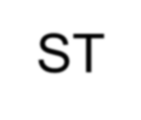
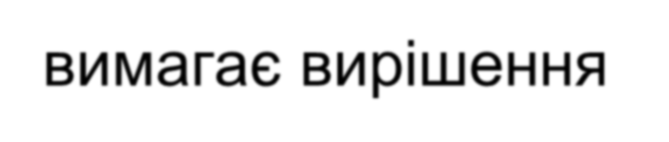
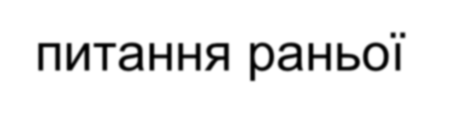
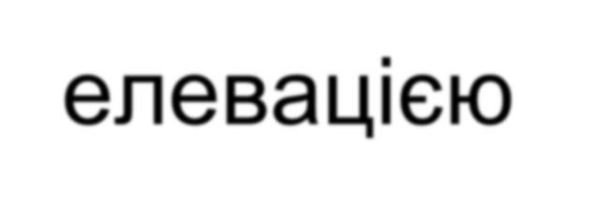
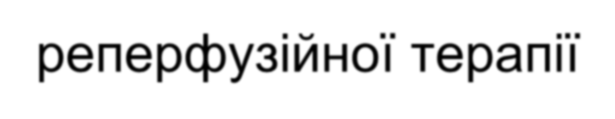
Гострий коронарний синдром
Нестабільна стенокардія
ГКС без елевації ST ГКС з
елевацією ST
Подібна патофізіологія
Подібна клініка і рання тактика лікування
ГКС з елевацією STвимагає вирішення питання раньої
реперфузійної терапії

Slide 7
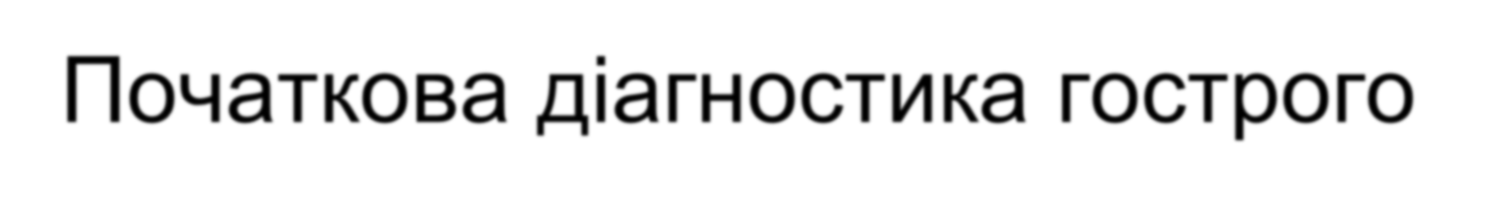
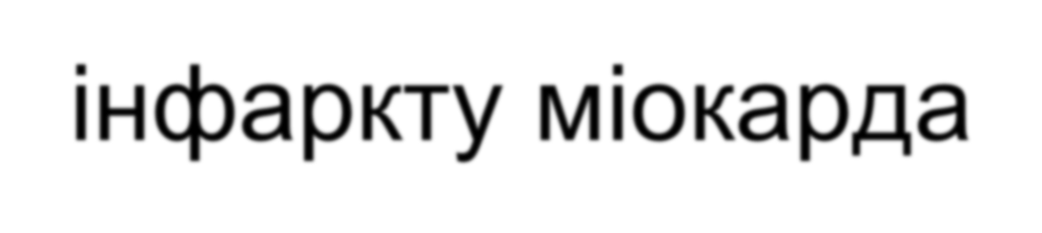

Початкова діагностика гострого інфаркту міокарда
Анамнез болю / дискомфорту в грудній клітці.
Елевація сегмента ST або припущення щодо нової
блокади лівої ніжки пучка Гіса
на ЕКГ при госпіталізації. Слід зареєструвати повторні ЕКГ.
Підвищені маркери некрозу
міокарда (MB-КФК, тропоніни,
міоглобін). Для рішення про початок реперфузійної терапії не потрібно чекати на результати.

Slide 8
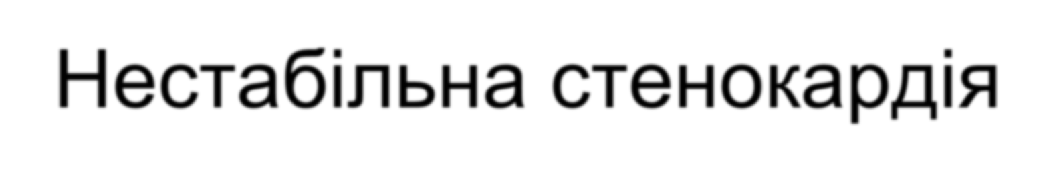
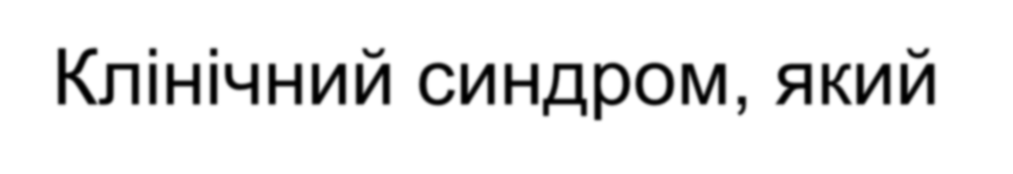












Нестабільна стенокардія
Клінічний синдром, який характеризується
клініко-інструментальними ознаками ГКС,
наявністю характерного больового синдрому
динамікою ЕКГ (без елеваціі сегмента ST)
відсутність маркерів пошкодження.

Slide 9













При опитуванні обов’язково уточнити Характер болю.
Локалізацію. Тривалість.
АЛГОРИТМ ДИФЕРЕНЦІЙНОЇ ДІАГНОСТИКИ БОЛЮ В ГРУДНІЙ КЛІТЦІ
Ірадіацію.
Зв’язок із фізичним, емоційним навантаженням, рухами, диханням, прийомом їжі, іншими факторами.
Вплив різних медикаментів на біль.

Slide 10


















Клінічні прояви
Інтенсивні загрудинні болі стискаючого характеру, які виникають після
фізичного навантаження і емоційного напруження і зменшуються через 5 хв. після відпочинку, або прийому нітрогліцерину.
Такі симптоми, як гострий ,або
кинджальний біль,який виникає підчас дихання ,або кашлю ,відчуття дискомфорту в середній, або нижній
частині живота, біль в ділянці верхівки
серця, який появляється при пальпаціі, біль який виникає при рухах грудної
клітини і рук, не характерні для ішеміі міокарду.

Slide 11








Клінічні прояви
симптоми, характерні для активації вегетативної нервової системи: бліда шкіра, пітливість
гіпотензія чи зниження пульсового тиску
нерегулярний пульс, брадикардія чи тахікардія, третій тон серця, вологі хрипи в нижніх відділах легень.

Slide 12












Діагностика ГКС без елеваціі сегмента ST.
При діагностиці ГКС без елеваціі сегмента ST слід вирішити три основні питання:
чи зв’язаний больовий синдром з коронарною недостатністю
чи є ознаки дестабілізаціі перебігу ІХС наявність пошкодження міокарду.

Slide 13















ЕКГ діагностика
ST елевація або нова БЛНПГ ГКС з елевацією ST
ST депресія або динамічна інверсія T зубця
ГКС без елевацією ST
Неспецифічні ЕКГ зміни
Нестабільна стенокардія

Slide 14


Нормальна ЕКГ

Slide 15





Депресія ST і інверсія зубця T

Slide 16



Елевація сегменту ST

Slide 17



Нова блокада лівої ніжки пучка Гіса
QRS > 0.12 с
Відхилення ЕВС вліво
Високий S зубець V1-V3
Високий R зубець 1, aVL, V5-V6
з інверсією зубця Т

Slide 18






Маркери пошкодження міокарду повинні відповідати наступним вимогам:
Забезпечувати діагностику при незначних пошкодженнях( чутливість ).
Бути присутніми у високій концентрації в міокарді і бути відсутніми в інших тканинах ( специфічність).
Появлятись в крові якомога раніше і зберігатись
якомога довше ( рання і ретроспективна діагностика).
Рівень маркера пропорційний об’єму пошкодження.
Метод визначення повинен бути недорогим, що легко виконується і швидким

Slide 19








































Кардіальні біомаркери
Tропонін ( T, I)
Специфічний і чутливий
Зростає через 3-4 год після розвитку ІМ
Може утримуватися впродовж 2 тижнів
Повторювати визначення потрібно, якщо попередній результат був нормальний, через 6-12
годин
Може підвищуватися при розшаровуючій аневризмі аорти, емболії легень,
міокардиті,
дерматоміозиті
МВ КФК
Зростає через 4-6 год після ІМ, пік на 24 год
Зберігається високим протягом 36-48 год
Хибно позитивні результати при надмірних фізичних навантаженнях,
міозитах, травмах, дерматоміозиті

Slide 20


Характеристика тестів

Slide 21








Прогнозування за допомогою тропоніну
8
7
6
5
4
3
2
1
0
7,5%
Mortality at 42 Days
6,0%
3,4%
3,7%
1,7 %
1,0
%
831
174 148 134 50
0.4 to <1.0 1.0 to <2.0 2.0 to <5.0 5.0 to <9.0
Cardiac troponin I (ng/ml)
67
0 to <0.4
9,0

Slide 22

















Патологічні стани, які можуть викликати підвищення рівня тропоніну
Контузія серця або інші травматичні ураження, включаючи операції шунтування, абляції, установка штучного водія ритму та інших.
Застійна СН — гостра і хронічна.
Розшарування аорти, захворювання аортальних клапанів. ГКМП.
Тахі- або брадиаритмія, блокада. Апікальний «балонний» синдром.
Рабдоміоліз з ураженням міокарда.
Емболія ЛА, легенева гіпертензія.
Ниркова недостатність.
Гострі неврологічні захворювання, включаючи інсульт або субарахноїдальна кровотеча.
Інфільтративні захворювання, такі як амілоїдоз, саркоїдоз, склеродермія.
Запальні захворювання, такі як міокардит, перикардит, ендокардит.
Отруєння токсинами або лікарським засобом.
У пацієнтів у критичному стані, особливо з дихальною недостатністю або сепсисом.
Опіки, особливо при >30% ураженні площі тіла. Екстремальні перевантаження.

Slide 23











Чотири фази лікування
Невідкладні заходи
Основні завдання цієї фази надання допомоги полягають у швидкому встановленні діагнозу, знятті болю, профілактиці або лікуванні ускладнень захворювання (гемодинамічних та
аритмічних).
Ранні заходи
Принципове завдання цієї фази – якомога швидший початок реперфузійної терапії для обмеження розмірів інфаркту, запобігання розширенню зони некрозу (extension) та раннього ремоделювання (expansion).
Подальші заходи з метою подолання ускладнень, які виникають
пізніше
Оцінка ризику та заходи з метою профілактики прогресування ішемічної хвороби серця, нового інфаркту, серцевої недостатності і смерті.

Slide 24


















Зменшення болю, задишки і збудження
Внутрішньовенні опіоїди (від 5 до 10 мг
морфіну) з додатковими дозами по 2 мг з інтервалами по 5 хв (контроль дихання).
Кисень (2–4 л/хв) при задишці або серцевій недостатності.
Розглянути необхідність внутрішньовенного введення β-адреноблокаторів або нітратів, якщо після застосування опіоїдів біль не
проходить.
Корисним може бути введення транквілізаторів.
Не використовувати для зменшення болю інгібітори циклооксигенази.

Slide 25















Рутинні засоби профілактичної терапії у гострій фазі захворювання
Аспірин 150-325 мг (форма без оболонки), потім 75-100 мг/добу (кишковорозчинна
форма)
Клопідогрель 300 мг (якщо немає ризику кровотечі) одноразово, потім 75 мг/добу
Пероральний бета-блокатор: усім пацієнтам без протипоказань
ІАПФ перорально: усім пацієнтам без протипоказань
Нітрати за наявності післяінфарктної стенокардії чи лівошлуночкової недостатності

Slide 26












Фібринолітична терапія.
При наявності можливості тромболітичної терапії (ТЛТ) - рекомендується проводити на догоспітальному етапі. Ціль – ініціація
фібринолізу протягом 90 хв від моменту його початку або 30 хв після госпіталізації.
ТЛТ не проводять, якщо від моменту
ангінозного нападу пройшло більш 12 годин за винятком продовження нападів ішемії. (біль, подйом сегмента ST). Пацієнтам літнього віку ТЛТ проводять при віддобуності можливості виконати механічну реперфузію.

Slide 27









Фібринолітична терапія
Реальна мета – починати фібриноліз протягом 90 хв від моменту звертання пацієнта за медичною допомогою («від звертання до введення голки»)
або протягом 30 хв після госпіталізації («від дверей до введення голки»).

Slide 28














Абсолютні протипоказання до проводення ТЛТ
Геморагічний інсульт або інсульт невідомого
походження незалежно від давнини виникнення;
ішемічний інсульт протягом останніх 6 місяців;
травма або новоутворення ЦНС;
важка травма, операція або травма голови ( протягом останніх 3-х тижнів);
шлунково-кишкова кровотеча в протягом останнього
місяця;
патологія системи згортання крові зі схильністю до кровотеч;
розшаровуюча аневризма аорти.

Slide 29










Відносні протипоказання
Транзиторні ішемічні атаки протягом останніх 6 міс. терапія непрямими антикоагулянтами;
вагітність або 1 тиждень після пологів; пункція судин, які не можна стиснути; травматична реанімація;
рефрактерна артеріальна гіпертензія (систолічний
АТ більший за 180 мм рт. ст.);
важкі захворювання печінки; інфекційний ендокардит;
виразка шлунка в ст. загострення .

Slide 30



Дозування сучасних фібринолітичних засобів

Slide 31










Повторне призначення фібринолітичного засобу
Якщо наявні ознаки реоклюзії або реінфаркту з відновленням елевації сегмента ST або блокадою ніжки пучка Гіса, слід знову призначати
фібринолітичну терапію, якщо немає умов для здійснення механічної реперфузії.
Повторно не повинна призначатися стрептокіназа, оскільки антитіла до стрептокінази зберігаються
протягом принаймні 10 років, в концентраціях, які можуть вплинути на її активність.
Альтеплаза (t-PA) та TNK-tPA не ведуть до формування антитіл.
Повторне призначення фібринолітичних засобів може призвести до надмірного ризику ускладнень у зв'язку з кровотечами.

Slide 32



Додаткова антикоагулянтна терапія

Slide 33






Черезшкірні коронарні втручання
Первинне ЧКВ
ЧКВ у поєднанні з фармакологічною реперфузійною терапією
«ЧКВ порятунку» після невдалої спроби фармакологічної реперфузії

Slide 34















ЧКВ у поєднанні з фібринолізом
Виконання ЧКВ негайно після
фібринолітичної терапії з метою сприяння реперфузії або зменшення ризику реоклюзії не виправдало сподівань.
У низці раніше виконаних досліджень спостерігалася тенденція до збільшення ризику ускладнень і смерті. Втім,
ефективність та безпечність ЧКВ після введення тромболітиків підвищилися внаслідок накопичення досвіду виконання процедур, а також появи стентів і більш
потужних антитромбоцитарних засобів (антагоністів глікопротеїнових рецепторів тромбоцитів IIb/IIIa та тієнопіридинів).

Slide 35










Первинне ЧКВ
Первинному ЧКВ надають перевагу, якщо його можна виконати протягом 90 хв після першого контакту з медичним персоналом.
Здійснення первинного ЧКВ можливе за наявності досвідченої бригади, в яку включені не лише інтервенційні кардіологи, а й
допоміжний персонал з відповідними навичками.
Первинне ЧКВ є переважним шляхом лікування пацієнтів у стані шоку.

Slide 36








«ЧКВ порятунку»
«ЧКВ порятунку» визначають як виконання ЧКВ на вінцевій артерії, яка після фібринолітичної терапії залишається закритою.
Коронарне втручання в пацієнтів, які отримали повну дозу фібринолітичного засобу в поєднанні з антагоністом рецепторів глікопротеїну IIb/IIIa, може супроводжуватися надмірним ризиком ускладнень, зумовлених кровотечами.
Термін для оцінки ефективності фібринолітичної терапії повинен становити 180 хв, оцінка має
проводитися за єдиним показником – зниження елевації сегмента ST у відведенні з найбільш вираженою елевацією ST > 50 % при передній локалізації інфаркту та > 70 % у випадку задньої локалізації інфаркту.

Slide 37











Насосна недостатність і шок
Лікування незначної чи помірної СН: Кисень
Фуросемід 20-40 мг в/в, при необхідності повторно з інтервалом 1-4 годин
Нітрогліцерин за відсутності гіпотензії ІАПФ за відсутності гіпотензії,
гіповолемії, ниркової недостатності

Slide 38









Насосна недостатність і шок
Лікування тяжкої СН Кисень
Нітрогліцерин за відсутності гіпотензії
Інотропні засоби: допамін та/чи левосимендан Оцінка стану гемодинаміки за допомогою
балонного флотуючого катетера
Підтримка вентиляції при неадекватному насиченні киснем
Оцінка можливості ранньої реваскуляризації

Slide 39









Насосна недостатність і шок
Лікування шоку: Кисень
Інотропні засоби: допамін та/чи левосимендан
Оцінка стану гемодинаміки за допомогою балонного флотуючого катетера
Підтримка вентиляції при неадекватному насиченні киснем
Оцінка можливості ранньої реваскуляризації

Slide 40












Розрив вільної стінки
Гострий розрив вільної стінки
Клінічна картина характеризується серцевосудинним колапсом з
електромеханічною дисоціацією, тобто збереженням електричної активності із
втратою серцевого викиду та відсутністю пульсу.
Як правило, цей стан закінчується фатальним виходом протягом кількох хвилин, і стандартні заходи із серцево-легеневої реанімації неефективні.

Slide 41










Підгострий розрив вільної стінки
Клінічна картина може нагадувати рецидив інфаркту з огляду на відновлення болю та реелевацію сегмента ST, але частіше спостерігається раптове погіршення стану гемодинаміки з минущою або стійкою гіпотензією.
З'являються класичні ознаки тампонади серця

Slide 42








Тактика ведення
Слід розглянути необхідність негайного хірургічного втручання, залежно від
клінічного стану.
Перикардіоцентез може сприяти
корекції тампонади у пацієнтів у стані шоку в період очікування перед хірургічним втручанням.

Slide 43











Внутрішньопорожнинне тромбоутворення
Внутрішньопорожнинне
тромбоутворення зазвичай супроводжує широкі інфаркти передньої стінки лівого шлуночка серця.
Необхідне проведення активної антикоагулянтної терапії із застосуванням гепаринів з наступним призначенням непрямих
антикоагулянтів протягом 6 міс.

Slide 44






Інфаркт правого шлуночка
гіпотензія,
чисті легеневі поля
підвищення тиску в яремних венах
спостерігаються в пацієнтів з інфарктом нижньої локалізації.

Slide 45








Тактика ведення
Уникати застосування засобів з вазодилатуючою дією, таких як опіоїди, нітрати, діуретики та інгібітори АПФ.
У багатьох випадках ефективним є внутрішньовенне навантаження рідиною.
Пряме ЧКВ, здатне швидко покращити показники гемодинаміки.

Slide 46











ЕКГ діагностика
Елевація сегмента ST у відведенні V4R дозволяє запідозрити інфаркт правого шлуночка;
реєстрацію ЕКГ у цьому відведенні потрібно обов'язково здійснювати у всіх випадках шоку, а можливо, рутинно.
Поява зубців Q та елевацій сегмента ST у відведеннях V1-3, негативних зубців Т у цих відведеннях також дозволяє запідозрити діагноз інфаркту правого шлуночка.

Slide 47













Перикардит
Асоціюється з гіршим прогнозом.
Спричиняє біль у грудній клітці, який можна
помилково інтерпретувати як рецидив інфаркту або
ранню післяінфарктну стенокардію.
Особливість болю – його різкість, зв'язок з положенням тіла і фазами дихання. Діагноз
підтверджують за наявністю шуму тертя перикарду.
Якщо біль сильно турбує, можна застосувати пероральний або внутрішньовенний аспірин у високих дозах або стероїди.
НСПЗ можуть бути використані з великою обережністю як короткотривала терапія.
Геморагічний випіт у перикард з тампонадою серця зустрічається нечасто, може бути пов'язаний з антикоагулянтною терапією при порушенні функції нирок.
При виражених розладах гемодинаміки здійснюють
перикардіоцентез.

Slide 48











Пізні шлуночкові аритмії
Шлуночкова тахікардія і фібриляція шлуночків, які виникають протягом першого дня захворювання,
мають низьку цінність для передбачення зворотних аритмій.
При більш пізньому виникненні аритмії можуть відновлюватися і асоціюються з високим ризиком смерті.
Шлуночкова тахікардія або фібриляція шлуночків
протягом першого тижня після інфаркту асоціюються з більш поширеним пошкодженням міокарда;
При високій імовірності індукування аритмії на фоні ішемії, слід розглянути можливість реваскуляризації методом ЧКВ або шляхом хірургічного втручання.
Якщо це малоімовірно, існує можливість
застосування інших терапевтичних підходів, у тому
числі – комбіноване призначення β-адреноблокаторів та аміодарону, імплантація кардіовертера- дефібрилятора.

Slide 49


